Slide 1

滨州学院图书馆信息管理系统设计与实现
指导教师：张文辉老师
学习中心：北京直属站
学 生：张明正
学 号：151120243200002

Slide 2

目录
1.绪论
2.系统需求分析
3.系统设计
4.系统流程设计
5.系统功能实现
6.总结
7.致谢

Slide 3
系统研究的背景及意义
在当今的信息技术如此发达的社会，图书管理系统已经从人们的生活密不可分，即它可以满足中小型图书馆的借阅与管理的需要。在一般学校与科研机构，其下属的很多分支的研究中心，试验中心，各个学院，他们往往都有着自己的规模较大的图书资料室。而这些图书资料室由于本身规模不大因此其对书籍或资料的管理模式不大，因此其对书籍或资料的管理模式一般都比较旧，而且在没有能力也没有必要引进大型图书馆管理软硬件的基础上，寻求一个针对中小型图书资料室的管理软件是必要的。
这种管理软件对硬件的要求很低，一般有一个比较简单的服务器与pc机组成的网络即可，再加上使用比较廉价、性能不错的软件，这样就可以以比较低的成本来实现一个足够使用的功能，而这种模式也正满足了那种中小型资料室，图书馆的要求。

Slide 4
国内外研究现状
（1）图书管理系统的发展可以说是从20世纪60年代末期开始。那时候计算机已经出现，并且技术已经进入实用阶段。但是很多大型的图书馆运行的时候需要大量的人力来查询图书信息，并且还要登记借阅归还信息，大量的信息很容易出差错，为了解决这个问题，第一代图书管理系统诞生了。它的出现降低了统计图书信息的错误率，同时减少了人力物力和财力，效率大大提高，为图书管理系统展现了美好的前景。
（2）20世纪70年代末，第二代图书管理系统出现了。由于计算机技术，无论是电脑，电脑系统或开发工具和数据库技术的普及，既为发展图书馆管理系统可能阶段的快速发展。但未能系统地考虑图书借阅的需求和想法。
（3）20世纪90年代末图书管理系统出现了重大的变革。随着信息技术日趋成熟，社会经济不断发展，人们进入到一个信息化时代。对图书管理系统的需求也越来越高，计算机已经融入到了我们的生活，第三代图书管理系统的特点是充分满足人们的需求，系统更加完善。

Slide 5
数据库设计
这个图书管理系统如下信息：图书信息、读者信息、图书类别信息、图书借阅信息、角色信息。这些信息又由很多子信息组成：
（1）图书信息：图书编号、图书名称、图书类别编号、作者、出版社、出版日期、图书数量。（图书编号为主键，图书类别编号为外键）
（2）读者信息：读者编号、读者名称、电话、密码、性别、所在学院、就读专业、年龄、地址、角色编号。（读者编号为主键，角色编号为外键）
（3）图书类别信息：类别编号、类别名称、可借天数。（类别编号为主键）
（4）借阅信息：借阅编号、读者编号、图书编号、借阅数量、出借日期、归还日期。（借阅编号为主键，读者编号和图书编号为外键）
（5）角色信息：角色编号、角色名称（角色编号为主键）

Slide 6
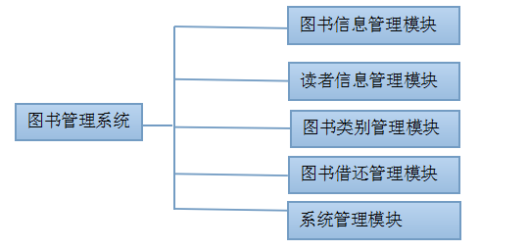
系统模块图

Slide 7
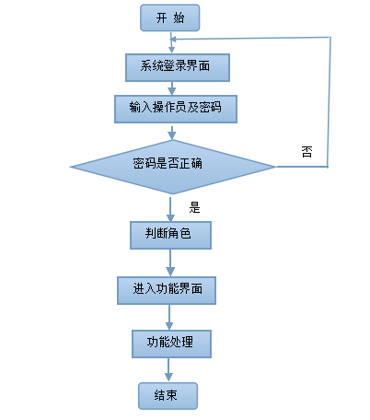
系统操作流程图
系统操作流程图：
首先是系统登录
界面，需要输入用
户名及密码，然
后判断密码是否
正确，如果正确就
会进入功能界面，
可以进行一系列功
能处理，如果密
码不正确，则会提
示错误信息，需
要重新输入。

Slide 8
用户需求分析
(1) 对于普通用户，也就是进入图书馆的普通读者，登陆进入图书管理系统后只能使用图书管理系统的查询功能（可按照图书编号、图书名称、图书的出版社、图书的作者进行查询）、图书类别查询功能，让人们省时省力更方便的借阅书籍。
(2) 管理员这一角色，也就是普通用户的上层，登陆进入图书管理系统后可以对基本信息进行管理。管理员对普通用户信息也可以进行一系列操作，对图书类别信息也可以进行管理，让图书分明别类层次更加清晰，还可以管理读者借还图书，还能查询各个读者的借阅归还情况，还能进行系统管理。

Slide 9
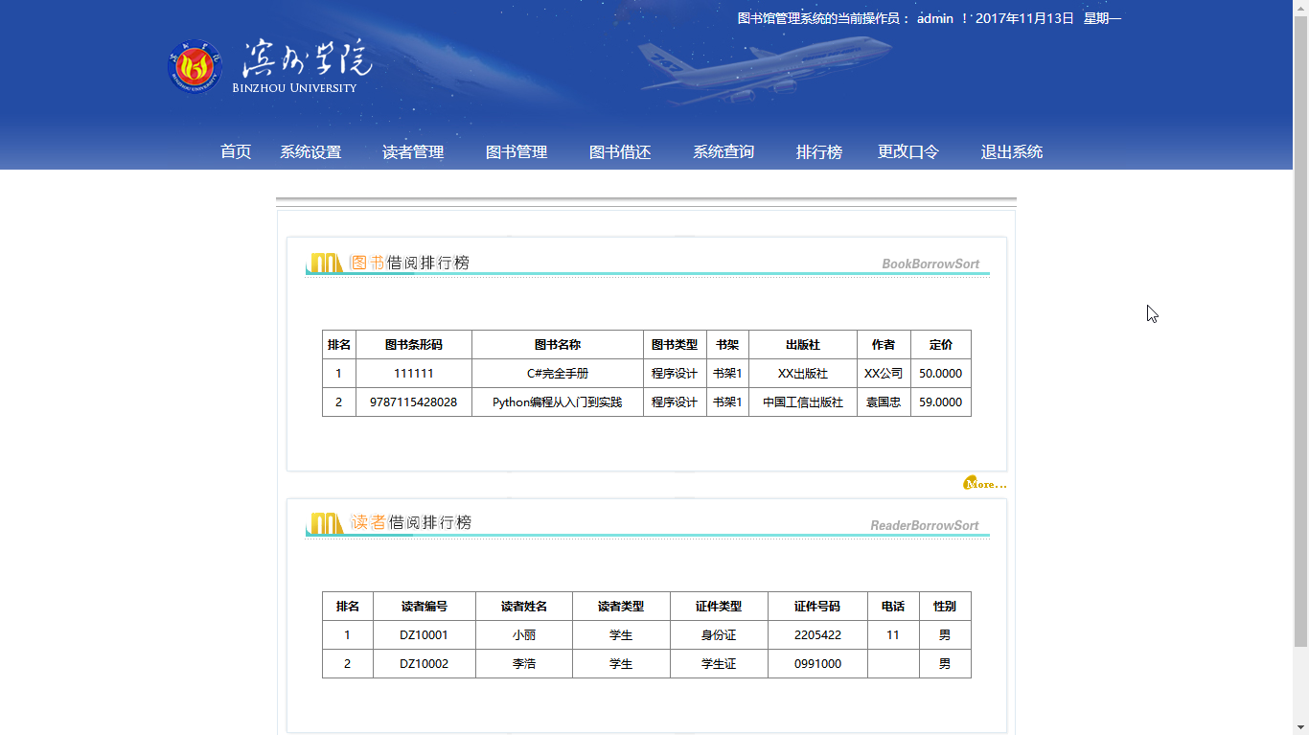
主界面模块
主界面功能实现图如下：
主界面包括图
书信息管理、
读者管理、图
理、退出系统
功能，每个菜
单下都会有
子菜单。

Slide 10
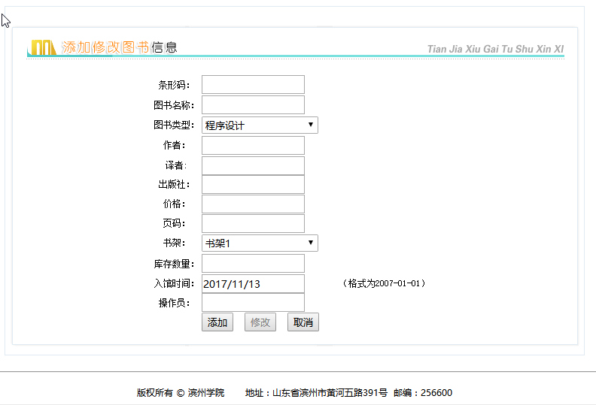
图书信息管理模块
添加图书功能实现图如下：

Slide 11
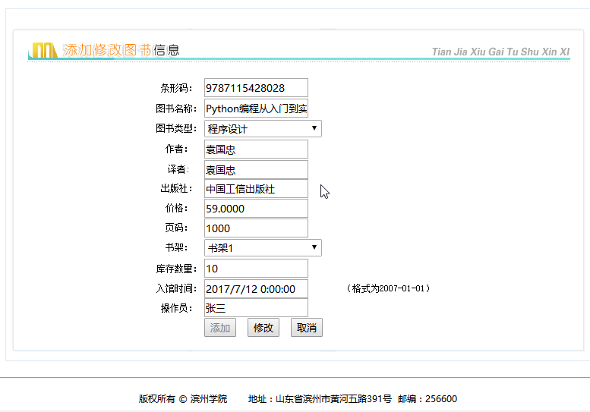
图书信息管理模块
修改图书信息

Slide 12
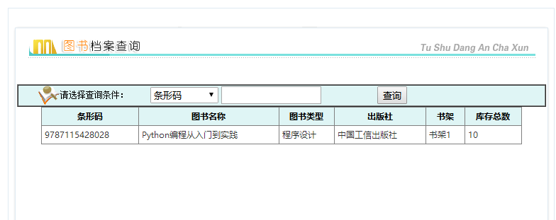
图书信息管理模块
查询图书功能实现图如下：

Slide 13
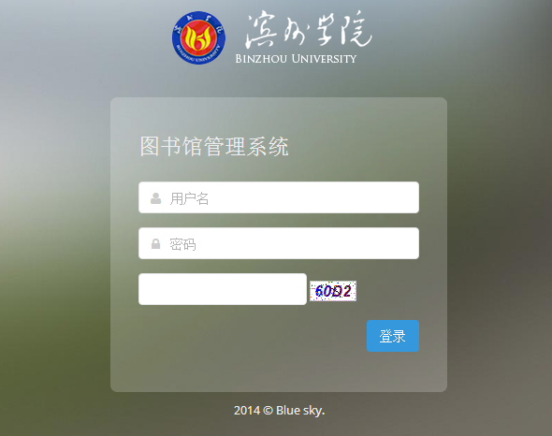
登录模块
登录界面是一个系统的关键，只有用户正确登录进去才能操作该系统的相关功能。首先需要输入正确的名称及密码，然后系统会根据输入的信息自动划分权限，进入对应的功能界面。如果用户名不存在，则系统提示登陆错误信息，并且不能进入主界面，全部输入正确后就能正常操作。
登录界面图

Slide 14
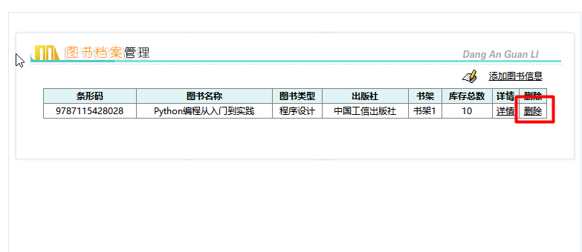
图书信息管理模块
删除图书功能实现如下：
如果想要删除哪一本图
书，点击删除按钮即可删除。
如果没有选中直接按删除，
则会有提示信息。

Slide 15
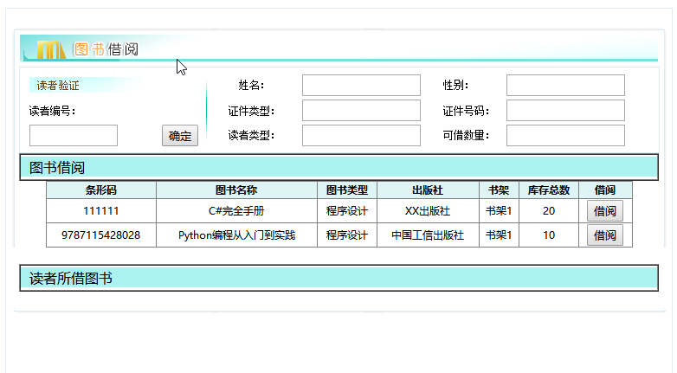
图书借阅模块
图书借阅首先需要
知道哪个人，借了
哪本书，因此输入
读者编号，图书编
号点击借阅就可以
了，但是前提是读
者和这本书存在，
否则会提示错误
信息。输入读者编
号，点击查询，便
可以查询该读者的
借阅情况。其中借
阅数量默认为1，
借阅时间为借阅当
天时间。
图书借阅功能实现图

Slide 16
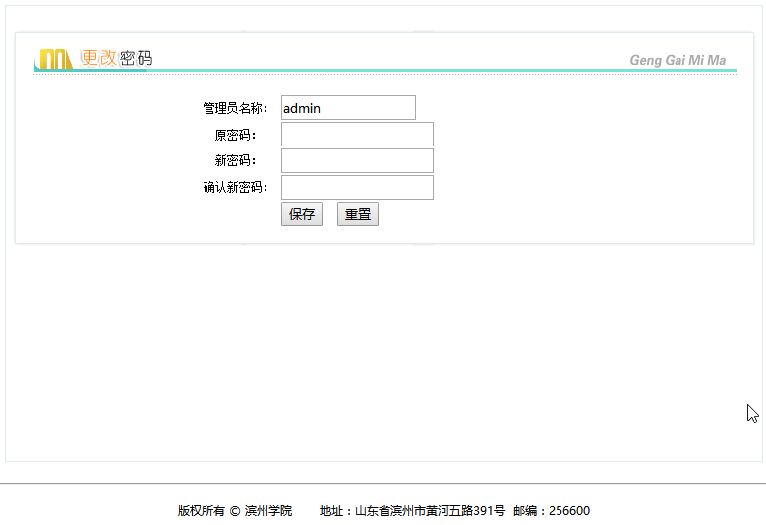
修改密码模块
修改密码功能实现图
输入用户名称，原密码，
新密码，然后确认一遍新
密码，如果新密码和确认
密码一样，则可以修改
成功，否则需要重新输
入。只有超级管理员才能
修改密码。

Slide 17
总结
通过开发一个这样的图书管理系统，我进一步熟悉了开发系统的思路和流程，为我以后的开发系统打好了基础，也让我熟练的掌握了编程的技巧，学习了很多新的知识，并且也巩固了C#和SQL Server2008的用法。需要做出这样一个系统真的需要不少时间和精力，我努力查阅书籍、和同学讨论，并且从中得出了一个结论：只有持之以恒，坚持不懈的去做一件事情，才能取得成功。开发一个图书管理系统是一个漫长而艰辛的道路，我深深体会到，只学习书本上的知识是远远不够的，我们要勤于动手、勤于动脑，只有置身于实践，才能真的学到很多东西。这次毕业设计让我各方面都有很大的提高。但是这个系统只是一个中小型的系统，功能还有欠缺的地方，比如界面可能不是很美观、功能也还不是很强大，但是我会努力学习，争取制作出一个功能强大又实用的系统。

Slide 18
致谢
大学本科的学习生活即将结束。在此，我要感谢所有曾经教导过我的老师和关心过我的同学，他们在我成长过程中给予了我很大的帮助。本文能够顺利完成，要特别感谢我的导师张文辉老师，感谢各位老师的指导和点评。

Slide 19
谢谢聆听

